Slide 1


Obchodní akademie a Jazyková škola
s právem státní jazykové zkoušky Jihlava
Šablona 32
VY_32_INOVACE_177.ANJ.12
PHYSICAL APPEARANCE – PRACTISE!

Slide 2
Číslo projektu: CZ.1.07/1.5.00/34.0744
Šablona: VY_32_INOVACE
Číslo DUMU: 177.ANJ.12
Předmět: Anglický jazyk
Název materiálu: PHYSICAL APPEARANCE – PRACTISE!
Autor: Michaela Faltusová
Formát: Prezentace Microsoft Powerpoint
Velikost: 522 kB
Stupeň a typ vzdělávání: SŠ – odborné vzdělávání
Licence k obrazovému materiálu: CC BY, CC BY-SA
Datum vytvoření: 8.11. 2013
Klíčová slova: physical appearance, description of people
Anotace: obrázky pro procvičení popisu lidí v angličtině

Slide 3
HAIR - vocabulary
COLOUR: - brown, black, blonde, red
LENGHT: - short, long, shoulder-lenght
STYLE: - straight, wavy, curly, spiky
Hair in a ponytail, braid, bun.
She is wearing her hair loose.

Slide 4
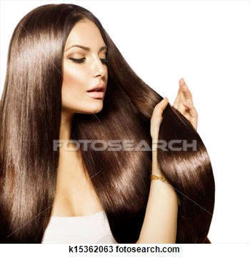
Word order:
Lenght 2. style 3. colour
She has long straight brown hair.

Slide 5
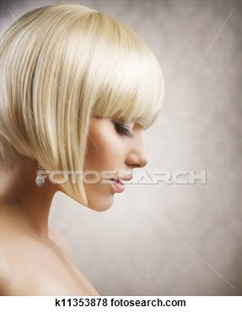
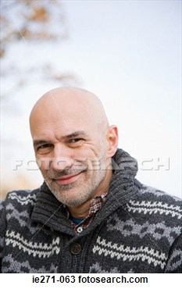
What is their hair like? PRACTISE!
She has
Short
Straight
Blonde
hair
He is bald.

Slide 6
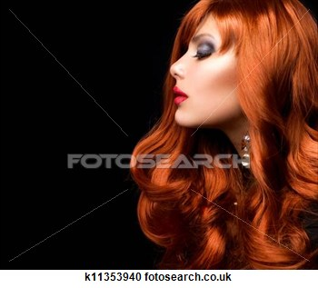
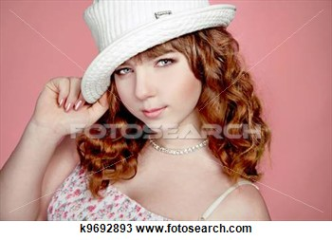
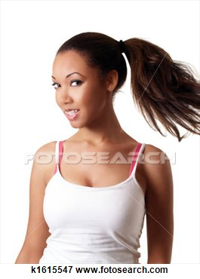
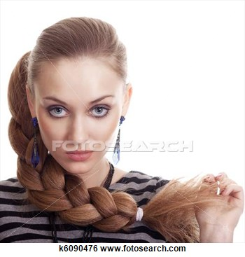

Slide 7
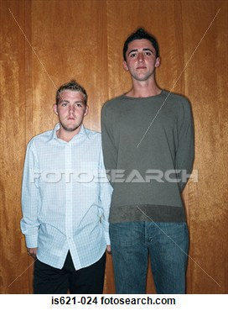
HEIGHT
SHORT TALL MEDIUM HEIGHT

Slide 8
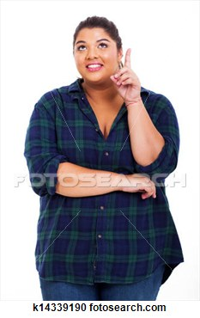
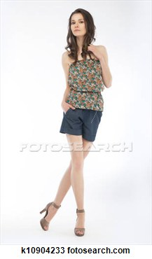
BUILD
Overweight plump fat slim skinny thin

Slide 9
Special features- match
Wrinkles a. Pihy
Birthmark b. knír
Moustache c. mateřské znaménko
Beard d. vrásky
Frecles e. bradka

Slide 10
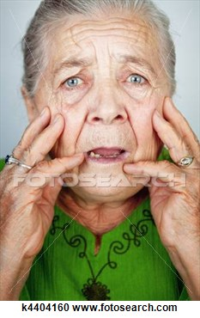
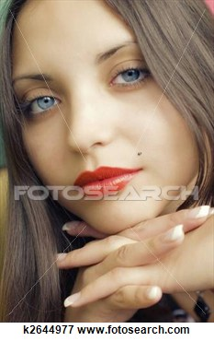
Special features - practise

Slide 11


